Slide 1
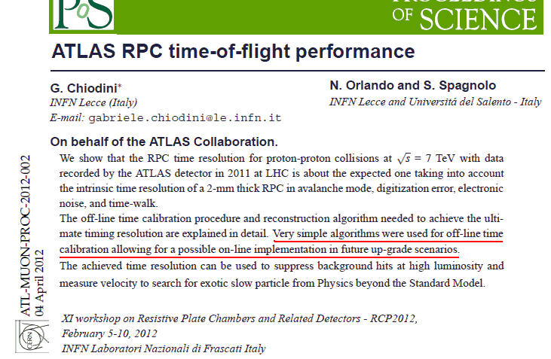
Calibrazioni offline & MC tuning RPC ATLAS
Dimostrata risoluzione dT=2 ns.
Timing migliore di tutto ATLAS.
Efficienze RPC misurate nel 2011 migliori di quelle del 2010 (successo degli interventi mirati in caverna)
Time, Efficienze, Cluster Size, Noise input alle Simulazioni
Algoritmi di misura verificati con simulazioni
Calibrazione offline e Monte Carlo RPC ATLAS responsabilita’ di Lecce

Slide 2
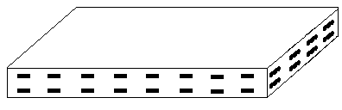
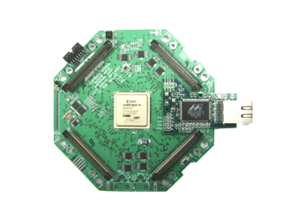
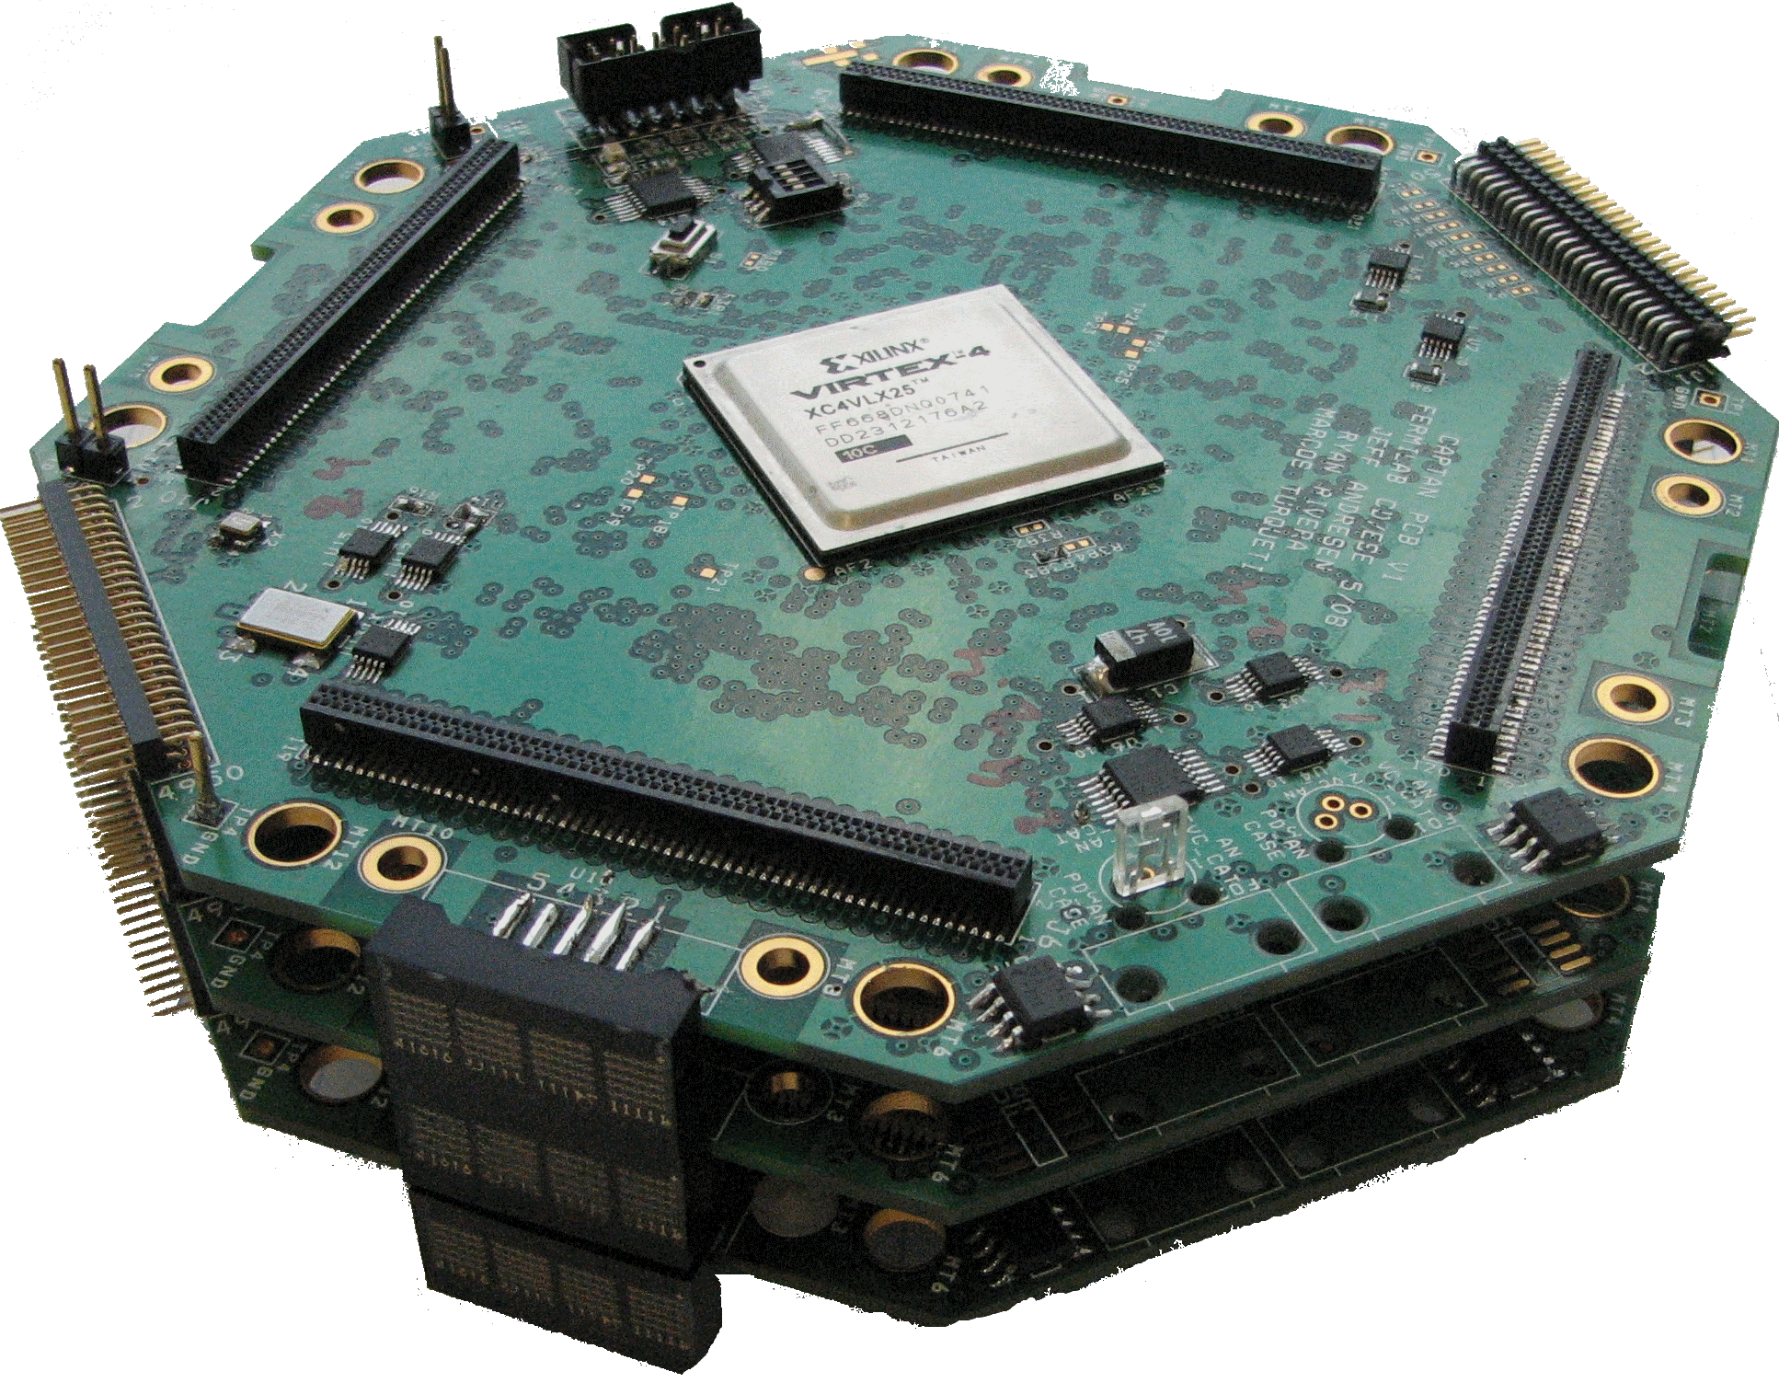
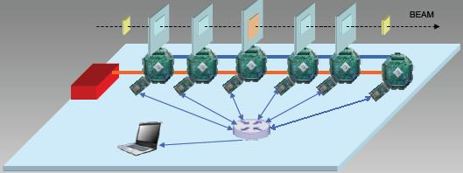
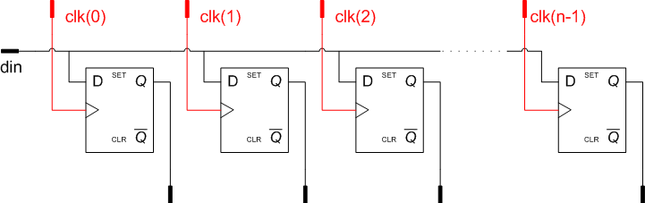
Multichannel TDC and fast timing tracker
Studio di fattibilita’ presentato a ATLAS.
Interesse mostrato dal gruppo RPC per upgrade di fase 2.
CAPTAN BOARD
Dimensioni 6” x 6”
Unica alimentazione 3.3 V
1GBit/s ethernet link
FPGA Virtex4
Bus verticale
Bus orizzontale
Intra-stack Optical link
Intera I/O disponibile
Shifted Clock Sampling to boost dT
360 ps latch capability:
Eight equally shifted DMC at 350 MHz
TDC time width = 360 ps
Time resolution dominated by intrinsic DMC jitter of about 120 ps

